Slide 1
KPI 1a/b – GPvE voortgang & prognose
Door robuustmaken is er (op percentueel niveau) geen sprake van functionele voortgang
Ontwikkeling voortgang
GPVE Realisatie BN:
PI-17 (Q1 2021) Gerealiseerd | PI-18 (Q2 2021) Gerealiseerd | PI-19 (Q3 2021) Gerealiseerd | PI-20 (Q4 2021) Gerealiseerd | PI-21 (Q1 2021) Gerealiseerd (Prognose) | PI-22 (Q2 2022) Prognose
94% | 94% | 95% | 96% | 96% (96%) | 96%
%Voortgang Functionele & Generieke eisen GPvE gehele Basisniveau eind Q1 2021 is 96%
De op deze sheet genoemde % geeft de voortgang weer waarin pDSO aangeeft in hoeverre (na afronding van PI-21) GPvE eisen basisniveau gerealiseerd te hebben. Uitgaande van de interpretatie eisen zoals door DSO afgestemd met BLM’ers en vertegenwoordigers van OG.

Slide 2
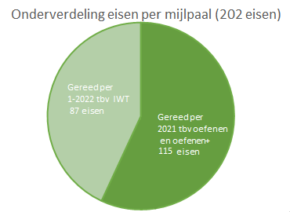
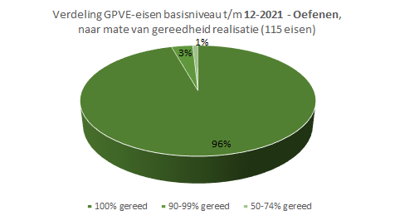
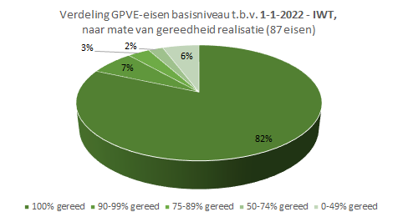
KPI 1a/b – GPvE voortgang Huidige voortgang tbv mijlpalen 1-2021 / 4-2021 / 1-2022
1-2022: voortgang GPvE % tbv oefenen
1-2022: voortgang GPvE % tbv inwerkingtreding per 7-2022

